Slide 1
Buenas Prácticas de Manufactura
(BPM)
Nádenka Melo B.
Microbióloga M. Sc.

Slide 2
Interacción de normativas del sector alimenticio
Capacitación de
Manipuladores de Alimentos
Desarrollo de Proveedores
SG
Sistema de Gestión
BPM
Buenas Prácticas de Manufactura
HACCP
Análisis de Peligros y Control de Puntos Críticos
Programa de
Control de Plagas
Programa Operativo
Estandarizado de Saneamiento

Slide 3
HACCP = Manejo de la Inocuidad Alimentaria
 | HACCP
Probabilidad
Severidad
Notes:
HACCP es un sistema de manejo de la inocuidad alimentaria para amenazas severas que pueden causar enfermedad o daño en ausencia de control. HACCP puede ser utilizado fácilmente para controlar tiempos, y temperaturas en la producción de alimentos, sin embargo, es difícil utilizarla para controlar muchos de los otros factores que contribuyen a las ETAs. Por ejemplo, el agua potable es un lelemento esencial para la producción de alimentos sanos e íntegros. Sin embargo, la disponibilidad de agua potable es por lo general manejada fuera del HACCP.
HACCP no es un sistema que funciona por si solo y no necesariamente maneja aspectos que pueden tener un impacto en la calidad del producto o que son ampliamente aplicables. Estos otros programas son importantes para el manejo de la inocuidad alimentaria.

Slide 4

HACCP & Programas Prerequisitos
HACCP
Especif
Producto
Especif
Proveedor
Buenas
Prácticas
Higiene
Saneamiento
Transporte
Auditaje
Info
Consumidor
Sistemas
de Retirada
Entrenamiento
Notes:
El enfoque de mi presentación es en sistemas básicos que deben estar en orden para soportar el HACCP. Sin estos programas esenciales, HACCP no puede asegurar la inocuidad alimentaria.
Las especificaciones del producto describen como está hecho.
Las especificaciones del proveedor describen los requerimientos esperados por el proveedor y son importantes para asegurar que los ingredientes vienen de fuentes sanas.
La buenas practicas higiénicas, algunas veces llamadas Buenas Prácticas de Manufactura o BPM incluyen muchos programas esenciales para la inocuidad alimentaria.
El Saneamiento y la limpieza es realmente una parte de BPM, pero es importante mencionarla sola para enfatizar.
El transporte puede proveer una oportunidad para la contaminación y algunas veces crecimiento si no es controlado.
Las auditorias son importante para verificar que todos los programas de inocuidad alimentaria se están siguiendo.
Los sistemas de información para los consumidores, incluyendo una queja, identifica potenciales usos e informa a los consumidores.
Sistemas de retirada deben funcionar para recibir el producto cuando ocurren errores y
EL entrenamiento es esencial para asegurarse que todos los manipuladores de alimentos comprenden su papel en la producción de alimentos inocuos.
Discutiré cada uno de éstos en detalle para formar el fundamento de este taller.

Slide 5

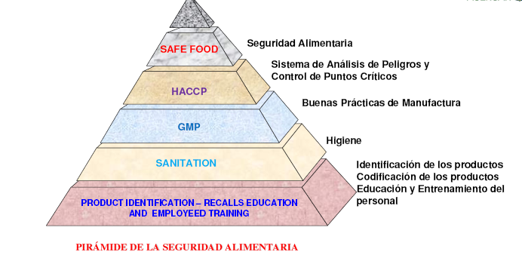

Slide 6
“Los Principios Generales de Higiene de los Alimentos establecen una base para asegurar la higiene de los alimentos y sientan sólidos pilares para el desarrollo eficaz de APPCC o de otro equivalente. La aplicación de los principios generales y de las buenas prácticas de manufactura (BPM) permite al productor operar en condiciones favorables para la producción de alimentos inocuos.”

Slide 7
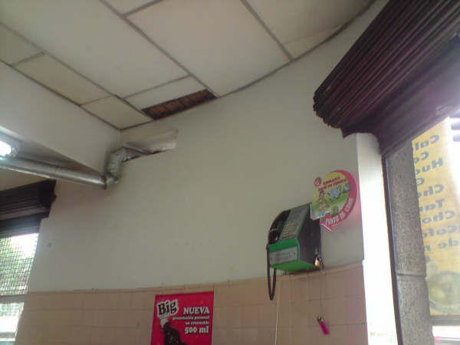
BUENAS PRACTICAS DE MANUFACTURA (BPM)
Todas aquellas actividades dirigidas a garantizar la inocuidad e integridad de los alimentos, evitando su contaminación, deterioro o adulteración.

Slide 8
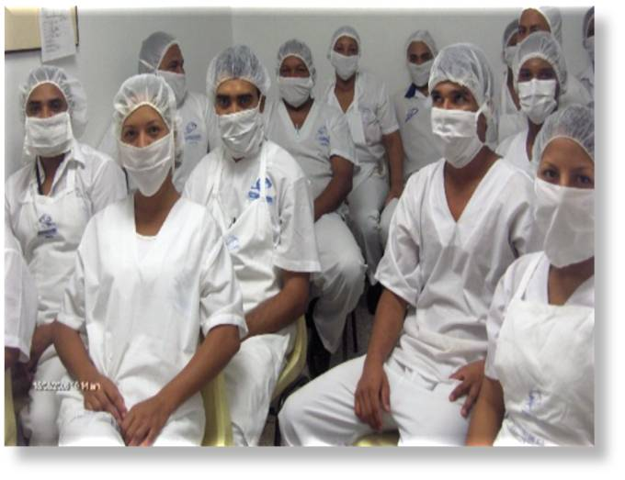
BPM
Son los principios básicos y practicas generales de higiene en la manipulación, preparación, elaboración, envasado, almacenamiento, transporte y distribución de alimentos para consumo humano, con el objeto de garantizar que los productos se fabriquen en condiciones sanitarias adecuadas y se disminuyan los riesgos inherentes a la producción” (Decreto 3075/1997).

Slide 9
BPM
Dentro del concepto de garantía de calidad, las BPM constituyen el factor que asegura que los productos se fabriquen de manera uniforme y controlada, de acuerdo con las normas de calidad adecuadas al uso que se pretende dar a los productos y conforme a las condiciones exigidas para su comercialización.
PRIMER BORRADOR : 1969 OMS.
REVISIONES AL TEXTO EN 1979, 1985, 1997 (Anexo HACCP), 2003
GINEBRA

Slide 10

Importancia de las BPM
Beneficio a la empresa
Competitividad
Cumplimiento normas vigentes
Satisfacción cliente
Reducción de costos
Aporta evidencia escrita para HACCP y Sistemas Gestión

Slide 11
BUENAS PRACTICAS DE MANUFACTURA
DISEÑO SANITARIO
PROGRAMAS PRERREQUISITO

Slide 12
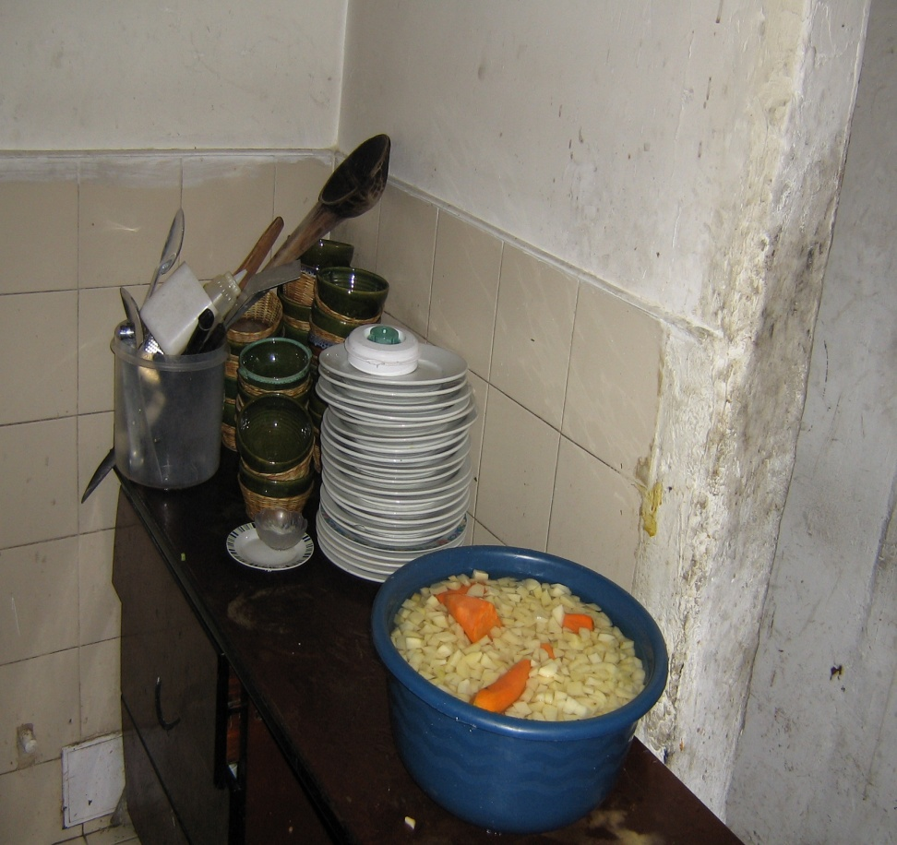
DISEÑO SANITARIO
Conjunto de criterios y acciones a tener en cuenta en el diseño y construcción de plantas de producción y distribución de alimentos dirigidos a la protección del consumidor

Slide 13
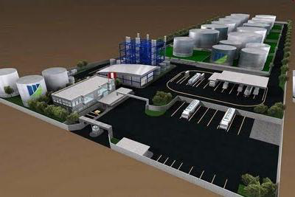
BUENAS PRACTICAS DE MANUFACTURA
Agua estancadas: contaminantes fecales, fuentes de alimentación de plagas
Escombros: madrigueras para las plagas, albergue para agentes infecciosos
Calles sin pavimento: polvo, ingreso de barro a la planta
Estación de gasolinas u otros solventes: pueden generar sabores anormales en los alimentos
Basuras :alimentación de plagas (roedores)

Slide 14
GENERALIDADES
Las instalaciones deben ser ubicadas, diseñadas, construidas, adaptadas y mantenidas de forma que sean apropiadas para las operaciones que se realizaran en ellas.
En su planificación se debe reducir al mínimo el riesgo de error y debe permitir una adecuada limpieza y mantenimiento a fin de evitar la contaminación

Slide 15
GENERALIDADES
Mínimo riesgo de contaminación.
Facilidad de saneamiento.
Instalaciones bien conservadas.(Mantenimiento sin riesgos)
Deben limpiarse y desinfectarse.
Electricidad, iluminación, temperatura, HR% y ventilación no influyen en los productos.
Protección contra ingreso de insectos y animales.

Slide 16
NIVELES DE PROTECCION
NIVEL I: General
Áreas con limpieza y mantenimiento normal. Características: Orden, limpieza visible y seco.
NIVEL II: Protegida.
Áreas en las que se toman precauciones para proteger los productos expuestos a la contaminación.
Características: Áreas cerradas o con presiones positivas o negativas, sin especificar.

Slide 17
NIVELES DE PROTECCION
NIVEL III: Controlada:
Área donde se han establecido condiciones ambientales especificas y son monitoreadas para prevenir la contaminación de los productos expuestos.
Características: Definición total de condiciones ambientales; partículas, ciclos, diferenciales, solo un producto en proceso, limpieza y desinfección validadas.
NIVEL III a : Controladas no asépticas.
NIVEL III b : Controladas asépticas: Se diferencian únicamente en los requisitos de control para carga microbiana.

Slide 18

AREAS ACCESORIAS
Las áreas destinadas a descanso y refrigerio deben estar separadas de las demás.
Las instalaciones destinadas al cambio de ropa y su guarda, como también las de limpieza y arreglo personal deben ser de fácil acceso y adecuadas al numero de usuarios.
Los baños no deben comunicarse directamente con las áreas de producción o almacenamiento.
Si fuera posible, los talleres deben estar separados de las áreas de producción.

Slide 19
AREAS DE ALMACENAMIENTO
Con capacidad suficiente para almacenamiento ordenado de materiales y productos de diversas categorías y en diferentes condiciones.
Las áreas de almacenamiento deben diseñarse para asegurar buenas condiciones de almacenamiento.
En recepción y despacho los productos y materiales deben estar protegidos de las condiciones del tiempo (esclusa primaria)
Normalmente debe existir un area de muestreo para las MP que esté separada de las demás.

Slide 20
AREAS DE ALMACENAMIENTO
Los productos rechazados, retirados o devueltos deben separarse.
Los materiales activos, narcóticos, otros fármacos peligrosos y sustancias que representen riesgo de uso indebido como incendios o explosión deben almacenarse en lugares seguros y bien protegidos.
Material de envase impreso con almacenamiento seguro.
El pesaje de materias primas generalmente se realiza en áreas separadas con dispositivos especiales para controlar el polvo , por ejemplo.

Slide 21
AREAS DE PRODUCCION
Ciertos productos farmacéuticos tales como los materiales altamente sensibilizantes ( antibióticos, penicilinas, cefalosporinicos, productos biológicos) deben contar con instalaciones independientes.
Es preferible que las instalaciones estén ubicadas de forma que la producción pueda hacerse en un orden lógico y acorde con la secuencia de las operaciones de producción.
Las superficies interiores ( paredes, pisos y cielorrasos) deben tener un terminado suave, libre de grietas y aberturas sin despedir partículas.

Slide 22
AREAS DE PRODUCCION
Las cañerías, artefactos lumínicos, puntos de ventilación y otros servicios deben ser diseñados de forma que no causen dificultad para su limpieza. Si es posible el mantenimiento con acceso desde el exterior.
Los drenajes no deben permitir contracorrientes. Deben ser de fácil limpieza y desinfección.
Se debe tener una ventilación efectiva.

Slide 23
DIAGRAMA TIEMPO / TEMPERATURA.
ZONA DE MUERTE TERMICA.
Temperatura.
ZONA DE INACTIVACION REVERSIBLE
ZONA DE MAXIMA ACTIVIDAD MICROBIANA
ZONA DE ACTIVIDAD REDUCIDA A NULA.
Tiempo.

Slide 24
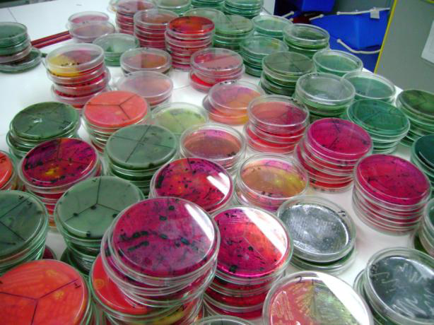
AREAS DE CONTROL
DE CALIDAD
Los laboratorios de control de calidad deben estar separados de las áreas de producción.
A su vez las áreas donde se efectúan pruebas biológicas o microbiológicas deben estar separadas entre si.
Diseñados de acuerdo a operaciones.
Espacio para almacenamiento de muestras, patrones de referencia y registros.
Adecuada ventilación.
Puede ser necesario contar con cuarto separado para instrumentos.

Slide 25
MARCO LEGAL. Decreto 3075/97
Titulo I. Disposiciones generales (ámbito de aplicación, definiciones, alimentos de mayor riesgo y su normatividad)
Título II. Señala principios BPM
Capítulo I. Edificación e instalaciones. CLAVE: PLANO GENERAL / RUTAS DE PROCESO. ABASTECIMIENTO DE AGUA. CLAVE: DECRETO 1507/07

Slide 26
MARCO LEGAL. Decreto 3075/97
Capítulo II. Equipos y utensilios. CLAVE: MATERIAL / DISEÑO / UBICACIÓN EN EL FLUJO DE PROCESO
Capítulo III. Personal manipulador de alimentos. CLAVE: RESOLUCION 1090/98 Y 127/2001
Capítulo IV. Requisitos higiénicos de fabricación. CLAVE: MATERIAL / DISEÑO / ACCESORIOS

Slide 27
MARCO LEGAL
Capítulo V. Aseguramiento y control de calidad
Capítulo VI. Saneamiento
Capítulo VII. Almacenamiento, Distribución, Transporte y Comercialización
Capítulo VIII. Restaurantes y establecimientos de consumo de alimentos.
Título III. Vigilancia y control
Capítulo IX. Registro sanitario

Slide 28
MARCO LEGAL
Capitulo X. Importaciones
Capitulo XI. Exportaciones
Capitulo XII. Vigilancia sanitaria
Capitulo XIII. Revisión de registro sanitario
Capitulo XIV. Medidas sanitarias de seguridad, procedimientos y sanciones

Slide 29
Decreto 3075/97
Énfasis en:
Responsabilidad gerencial
Condiciones de área de proceso
Instalaciones, equipos y utensilios
Prevención de contaminación cruzada
Plan de Saneamiento
Sistema de control y aseguramiento de calidad

Slide 30
Aspectos de difícil recordación
Hielo preparado con agua potable, transportado y mantenido en condiciones adecuadas
No empleo de vidrio en áreas de proceso
No reprocesar, ni introducir nuevamente productos de devoluciones por causas de inocuidad

Slide 31
PLAN DE ACCION
¿Qué? | ¿Por qué hacerlo? | ¿Cómo se hace? | ¿Quién debe hacerlo? | ¿Dónde hacerlo? | ¿Cuándo hacerlo? | ¿Cuánto vale hacerlo?
Incumplimiento | Consecuencia | Actividades por realizar | Responsable | Lugar | Fecha y frecuencia | Costos

Slide 32
Taller 1
Elaboración y análisis perfil sanitario
Archivo zip-Tarea
Video

Slide 33
PERFIL SANITARIO
Instrumento para la cuantificación de cumplimiento basado en el Decreto 3075/97
Identifica puntos de mejora
Medición permanente y sistemática

Slide 34
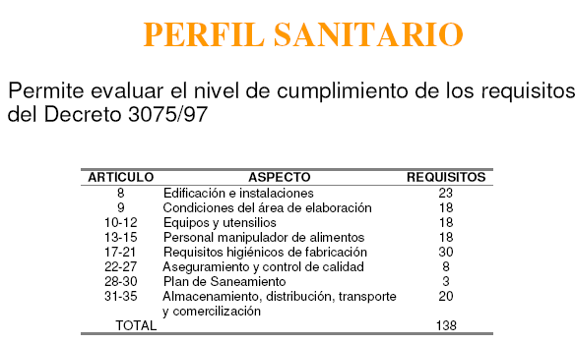

Slide 36
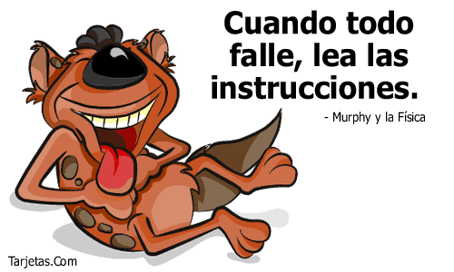
PROGRAMAS PRERREQUISITO

Slide 37
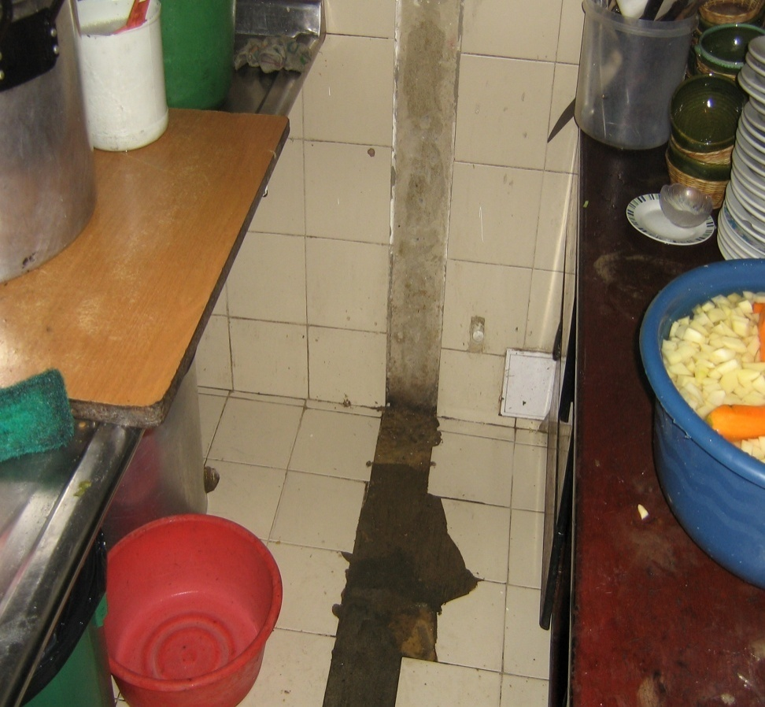
PROGRAMAS PRERREQUISITO
Actividades de rutina, necesarias para garantizar que el proceso productivo se desarrolle en condiciones higienicas y técnicas óptimas
Se organizan en planes y programas (Dec. 3075 / 97)

Slide 38
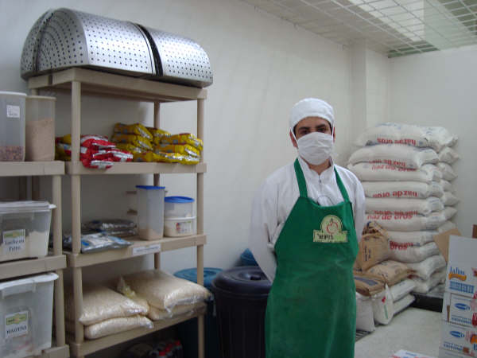
PROGRAMAS PRERREQUISITO
Se debe seguir una metodología ordenada y sistemática que aporte a la constante mejora de las condiciones higiénico-sanitarias de plantas de producción y a la continuidad de acciones de tipo preventivo
Son auditables, permiten obtener evidencia

Slide 39
PROGRAMAS PRERREQUISITO
Condiciones y actividades básicas necesarias para mantener un ambiente higiénico a través de la cadena alimentaria, adecuadas para la producción, manipulación y suministro de alimentos y productos finales inócuos para el consumo humano. ISO 22000

Slide 40
PROGRAMAS PRERREQUISITO
Esencial para controlar la probabilidad de introducir peligros relacionados con la inocuidad de los alimentos y/o la contaminación o proliferación de peligros relacionados con la inocuidad del los alimentos en el producto o ambiente de producción. ISO 22000

Slide 41
BPM - ALGUNOS PROGRAMAS PRERREQUISITO
Programa de control de proveedores
Programa de control de agua potable
Programa de capacitación
Programa de limpieza y desinfección
Programa de residuos sólidos
Programa de residuos líquidos
Plan de muestreo
Programa de trazabilidad
Programa de mantenimiento preventivo – correctivo
Aseguramiento de calidad en laboratorios
Programa de control de plagas
Control de distribuidores
Notes:
Las buenas prácticas higiénicas son esenciales para mejorar la inocuidad alimentaria. Las BPHs establecen el fundamento para los programas HACCP, y un programa de manejo de inocuidad alimentaria efectivo no es posible son estas normas.
Elementos esenciales que incluyen son prácticas del personal, limpieza y saneamiento, diseño y mantenimiento de equipos, control de material y producto, almacenamiento y distribución y manejo de plagas.
BPH pueden prevenir contaminación cruzada y deben ser controladas para mejorar la inocuidad alimentaria. Es difícil manejar BPH a través de HACCP porque no existe un paso específico en el cual enfocarse y a veces no es práctico monitorear o mantener registros específicos. Sin embargo, esto no minimiza la importancia de las BPH. Discutiremos las BPH en más detalle más tarde.

Slide 42
LA DOCUMENTACION EN
UN SISTEMA
DE GESTION DE INOCUIDAD

Slide 43
DOCUMENTACION
La documentación dentro de todos los esquemas de verificación de procesos, constituye una herramienta esencial, por cuanto representa la memoria de la empresa o industria y le permite constatar que las modificaciones requeridas por los sistemas de control de calidad, se realizan permanentemente y responden al compromiso del mejoramiento continuo.

Slide 44
DOCUMENTACION
Así mismo, el registro de la información, garantiza la confiabilidad de la misma y supera los inconvenientes que puede generar el cambio de directivas, de turnos o la movilidad del personal a cargo de los distintos procesos.

Slide 45
PLANES Y PROGRAMAS DEL S.G.I.
Descripción del Producto y del Proceso
Programa Control de Agua Potable
Programa Tratamiento Aguas Residuales
Programa de Mantenimiento
Programa de Capacitación e Higiene Personal.
Programa de Control de Proveedores.
Programa de Trazabilidad.
Programa de Control de Distribuidores.
Plan HACCP.
Plan de Muestreo.
Programa de Limpieza y Desinfección.
Programa de Control de Plagas.
Programa de Residuos Sólidos.

Slide 46
MANUAL DEL SISTEMA DE GESTION DE INOCUIDAD
Plan evaluación
Y seguimiento de BPM
PLANES
PROGRAMAS
DE BPM
OTROS
PLAN SANEAMIENTO
PLAN HACCP
PLAN MUESTREO
Programa Limpieza
Desinfección
Descripción del
Producto y Proceso
Programa de Agua
Potable
Programa de
Control proveedores
Análisis de Peligros
Programa de
Capacitación
Programa de
Mantenimiento
Programa de
Control de plagas
Estrategias de control
En PCC
Programa de
Trazabilidad
Programa Tratamiento
Aguas Residuales
Programa de Desechos
Sólidos
Programa de Verificación
interna
Procedimientos de
Laboratorio
Programa de
Control Distribuidores
REGISTROS DE MONITOREO DIARIO Y VERIFICACION

Slide 47
REQUISITOS
1. PERMANENTE: que no se borre
2. PUNTUAL: registrada en el momento en que se produce
el dato.
3. CLARA: que todos la entiendan
4. CONSISTENTE: utilizando la misma simbología
5. COMPLETA: no dejar espacios sin diligenciar
6. DIRECTA: registrada en el documento correspondiente
7. LEGIBLE: clara y limpia
8. EXACTA: que sea correcta
9. CIERTA: que sea una constancia de lo que ocurrió

Slide 48
SISTEMA DE CODIFICACION
Código | Áreas | Código | Planes | Código | Tipo documento
01- 09 | Gerencia | DSGI | Documento: S.G.I | P | Plan o Programa
10 -19 | Mercadeo | DBPM | Documento: BPM | F | Formato
20 -29 | Producción | AA | Programa: Control Agua Potable | E | Especificación
30 -39 | Compras | AR | Programa: Tratto Aguas Residuales | M | Material Didáctico

Slide 49
PIRAMIDE DE DOCUMENTACION
MANUAL S.G.I
PROCEDIMIENTOS
INSTRUCTIVOS
REGISTROS

Slide 50

CONTENIDO PROGRAMA PRERREQUISITO L&D
GENERALIDADES
Titulo, alcance y ámbito de aplicación
Tabla de contenido
Introducción
Objetivos
Definiciones

Slide 51
L&D
TIPOS DE SUSTANCIA
Descripción y evaluación de detergentes y desinfectantes
Ficha técnica del desinfectante
Recomendaciones para el manejo del programa
PLANO DE CLASIFICACION DE ZONAS DE LA PLANTA
Húmedas, secas, normales, limpias, controladas

Slide 52
L&D
PROCEDIMIENTOS DEL&D POR ZONA DE LA PLANTA
Antes, durante y después
Drenajes y servicios auxiliares
MANTENIMIENTO DE EQUIPOS Y UTENSILIOS DE L&D
PROCEDIMIENTO PARA VERIFICACION L&D
FORMATOS Y OTROS DOCUMENTOS DE REFERENCIA

Slide 53
Saneamiento y Limpieza
Concentracion
Temperatura
Fuerza Mecánica
Tiempo
Notes:
Cuatro factores influyen la efectividad del saneamiento. Los mejores resultados ocurren cuando todos los factores de limpieza son óptimos.
Si hace falta un factor, por ejemplo, temperatura, los otros deben incrementarse sustancialmente.
Si hacen falta dos factores, por ejemplo temperatura y fuerza mecánica, la limpieza efectiva es muy difícil de alcanzar a menos que la tierra sea muy liviana!!
Tendremos una discusión de estos factores después en el programa.

Slide 54
TALLER N. 2
Ejemplo L&D. Archivo PDF
Elaborar un programa prerrequisito: L&d

Slide 55
Programa de Educación y Capacitación

Slide 56
Entrenamiento
Todos los miembros del equipo deben ser entrenados
  Control de tiempo/temperatura
  Higiene personal
  Cocción adecuada
  Prevención de contaminación cruzada
  Limpieza y saneamiento
Seguridad personal
  Químicos y maquinaria
Evaluar la efectividad del entrenamiento
Notes:
La importancia del entrenamiento no puede ser subestimada. Todos los manipuladores de alimentos deben comprender su papel en la producción de alimentos seguros. Deben entender los factores básicos que causan ETAs como control de tiempo y temperatura, higiene personal, procedimientos de cocción seguros, limpieza y saneamiento y similares.
Las personas que manejan químicos para limpiar y pesticidas, también deben entender la amenaza potencial que se enfrentan cuando manejas estos químicos. Esto es importante para su propia seguridad y la de otros que pueden estar expuestos a estos químicos. Los químicos aprobados para utilizar en un área de procesamiento de alimentos deben ser empleados cuidadosamente siguiendo al pie de la letra las instrucciones en la etiqueta para prevenir la exposición y asegurar el cumplimiento de las normas.
Es importante evaluar la efectividad del entrenamiento de la seguridad alimentaria. Esto puede incluir evaluaciones, pero debe incluir la observación rutinaria de las practicas para asegurar que los procedimientos adecuados se están siguiendo.
Este curso al que ustedes están asistiendo hoy es un ejemplo de entrenamiento para mejorar sus habilidades. Todos deberían ser felicitados por su dedicación para aprender más para mejorar la inocuidad alimentaria.

Slide 57
Entrenamiento
Material didáctico: hace parte de los documentos del sistema.
Cartillas, videos, avisos, etc.
No necesariamente debe ser un contenido típico
Notes:
La importancia del entrenamiento no puede ser subestimada. Todos los manipuladores de alimentos deben comprender su papel en la producción de alimentos seguros. Deben entender los factores básicos que causan ETAs como control de tiempo y temperatura, higiene personal, procedimientos de cocción seguros, limpieza y saneamiento y similares.
Las personas que manejan químicos para limpiar y pesticidas, también deben entender la amenaza potencial que se enfrentan cuando manejas estos químicos. Esto es importante para su propia seguridad y la de otros que pueden estar expuestos a estos químicos. Los químicos aprobados para utilizar en un área de procesamiento de alimentos deben ser empleados cuidadosamente siguiendo al pie de la letra las instrucciones en la etiqueta para prevenir la exposición y asegurar el cumplimiento de las normas.
Es importante evaluar la efectividad del entrenamiento de la seguridad alimentaria. Esto puede incluir evaluaciones, pero debe incluir la observación rutinaria de las practicas para asegurar que los procedimientos adecuados se están siguiendo.
Este curso al que ustedes están asistiendo hoy es un ejemplo de entrenamiento para mejorar sus habilidades. Todos deberían ser felicitados por su dedicación para aprender más para mejorar la inocuidad alimentaria.

Slide 58

1. Política de Capacitación en un Sistema de Gestión

Slide 59
Política
El Sistema de Garantía de la Calidad (SGC) deberá especificar la naturaleza de la capacitación formal y experiencia exigidas al personal vinculado a la ejecución y al mantenimiento del SGC, particularmente todo aspecto de cumplimiento con la seguridad de los alimentos y/o regulatorio del programa de control.

Slide 60
Política
Se deberá identificar las necesidades de capacitación y títulos respecto de cada uno de los aspectos del SGC y podrá incluir la ejecución de procedimientos de selección.
Equipo HACCP
Quién formula el manual de funciones en HACCP?
Equipo HACCP

Slide 61
Política
Pueden haber requisitos legislativos que exigen un mínimo de capacitación y títulos.
Resolución 127 de 2001
Archivo pdf
Ej: Nivel operarios; nivel técnico; nivel profesional

Slide 62
Requisitos de un Programa de Capacitación
Planeado
Funcional
Eficaz
Permanente
Verificable por medio de registros

Slide 63
Sobre la planeación…
Designar al responsable del programa de formación. En caso de que las actividades de formación las lleve a cabo una entidad externa acreditada, igualmente hay que designar a un responsable de la empresa.
Detallar las necesidades formativas de cada trabajador de acuerdo con la actividad que realiza.

Slide 64
Sobre la planeación…
Hacer una relación de las actividades formativas previstas y describir, de cada una, los puntos siguientes:
  Persona o entidad responsable de la actividad formativa, así como la relación de docentes.
  La metodología utilizada: cursos teóricos, clases prácticas, entrega de documentación informativa y sesiones de explicación de las instrucciones higiénicas del lugar de trabajo, etc.
  Los objetivos de la actividad.
  Descripción de los contenidos de la actividad.

Slide 65
Sobre la planeación…
Relación del personal de la empresa a la que se dirige.
Duración en horas.
Programación en el tiempo de las actividades formativas incluidas en el programa de formación (calendario).

Slide 66
Sobre la planeación…
Descripción de las actividades de comprobación que aseguren que las acciones descritas anteriormente se cumplen de la forma prevista y son eficaces, es decir, que sirven para que los trabajadores adquieran y apliquen las instrucciones higiénicas específicas de su lugar de trabajo.

Slide 67
En cuanto a los registros…
La lista actualizada de todos los manipuladores de alimentos y funciones que desempeñan.

Slide 68
En cuanto a los registros…
Los certificados individuales de formación:
  Identificación del trabajador.
  Nombre de la actividad formativa que ha realizado.
  Fecha de realización y duración en horas.
  Persona o entidad que acredita la actividad formativa.
  En el caso de que se hayan evaluado los conocimientos, el resultado de esta evaluación

Slide 69
En cuanto a los registros…
MANUAL DE BPM: tendrá como mínimo los hábitos de manipulador y los requisitos de prácticas higiénicas en áreas específicas.
MANUAL DE BPM: El registro de incidencia y medidas correctoras adoptadas, que incluirá las notificaciones del personal afectado por gastroenteritis o enfermedades de transmisión alimentaria

Slide 70
Algunos temas…
BPM: Requisitos sanitarios
HACCP-Programas Prerrequisitos
Inocuidad
Legislación vigente
Limpieza y Desinfección
Procesos Sanitarios: PROGRAMA DE FORMACION DE MANIPULADORES

Slide 71

Programa de formación de manipuladores
Documento donde se describen las actividades de formación que la empresa organiza para sus manipuladores, bien de forma directa o a través de empresas autorizadas.

Slide 72
Programa de formación de manipuladores
Conocimientos generales y específicos, para cada lugar de trabajo, en materia de higiene e inocuidad alimentaria:
  Higiene personal: higiene corporal, lavado de manos, limpieza y uso exclusivo de la ropa de trabajo, etc.
  Conductas y hábitos higiénicos: el trabajador debería saber desde el momento que entra en el establecimiento qué conductas le están permitidas y cuáles nos (por ejemplo, en qué locales se puede fumar y en cuáles no).

Slide 73
Programa de formación de manipuladores
  Estado de salud: síntomas, lesiones o enfermedades que pueden repercutir en la seguridad alimentaria. Deben quedar bien definidos los motivos de salud que obligan a tomar medidas de protección (guantes, mascarillas, etc.) o a retirar al personal de su lugar de trabajo habitual, así como los criterios para suspender las protecciones o volver al lugar de trabajo. También hay que definir quién, cómo y cuándo debe comunicar el manipulador de alimentos las incidencias relacionadas con su estado de salud.

Slide 74
Programa de formación de manipuladores
  Prácticas higiénicas de trabajo: el trabajador debe conocer las prácticas higiénicas de su lugar de trabajo para aplicarlas de una manera higiénicamente correcta. Ej: instrucciones relativas al mantenimiento de la cadena de frío, el almacenamiento de materias primas, la descongelación de alimentos, la desinfección de vegetales crudos, el manejo de un pasteurizador, la gestión interna de residuos y su correcta manipulación y eliminación, etc.

Slide 75
Programa de formación de manipuladores
  Finalmente, cada empresa debe contar con un "Manual de Buenas Prácticas de Manufactura”

Slide 76
Y en Colombia?
Decreto 3075/97
Resolución 00127/2001 Sec. Distrital de Salud:
Capacitación permanente
  Incluye: fábricas y depósitos mayoristas
  10 horas y 6 horas
Requisitos para un manipulador
  Constancia de curso
  Examen médico
  Examen de laboratorio (Resolución 0127/2001)

Slide 77

Quiénes pueden capacitar?
Personas naturales
Entidades sociales
Empresas o fábricas

Slide 78
Y en Colombia?
Curso máximo de 25 personas
Certificación-diploma
Verificación de instalaciones: salón, materiales, etc.

Slide 79
MANIPULADOR
Todas aquellas personas que, por su actividad laboral, tienen contacto directo con los alimentos durante la preparación, fabricación, transformación, elaboración, envasado, almacenamiento, transporte, distribución, venta, suministro y servicio.
Se considerarán manipuladores de mayor riesgo, los dedicados a las siguientes actividades:
a) Elaboración y manipulación de comidas preparadas para venta, suministro y servicio directo al consumidor o a colectividades

Slide 80
POR QUÉ CONTAMINAN LOS MANIPULADORES?
La secuencia:
· Los microorganismos patógenos se encuentran en cantidad suficiente en las heces, la orina o las supuraciones de la nariz, las orejas u otras zonas del cuerpo.
· Los microorganismos pasan a las manos u otras zonas del cuerpo o de la ropa, y posteriormente entran en contacto directo o indirecto con el alimento.
· Los microorganismos sobreviven el tiempo suficiente como para pasar al alimento.

Slide 81
POR QUÉ CONTAMINAN LOS MANIPULADORES?
· Las características del alimento y sus condiciones de almacenamiento son tales que permiten a los microorganismos multiplicarse y producir una dosis infectiva o producir toxinas en cantidad suficiente.
· El alimento contaminado no sufre un tratamiento capaz de destruir los microorganismos, con lo cual llegan al consumidor.
· El número de microorganismos presentes en el alimento constituye una dosis infectiva y provoca la enfermedad en el consumidor.

Slide 82
Contenido mínimo de un programa de manipuladores
Los alimentos
Los microorganismos
La contaminación
El manipulador de alimentos
Aseo e higiene
Desinfección
BPM

Slide 83
Evaluación-Retroalimentación
Una persona capacitada con éxito en la aplicación de principios HACCP debe ser capaz de:
Desarrollar un plan HACCP: modelos propios, adaptar un modelo o plan HACCP de tipo genérico
Reevaluar y modificar el plan HACCP: aplicar los procedimientos de acción correctiva, implementar el plan HACCP , actividades de verificación, y el análisis de peligros.
Realizar la revisión de registros.

Slide 84
Ejercicio 1
Efectuar una charla improvisada de cuatro a cinco minutos:
• Mis razones para asistir al curso
• Los aspectos de mi trabajo que más me gustan
• Por qué considero que el HACCP (o el control alimentario) es importante

Slide 85
Ejercicio 2
Elaborar un escrito con los siguientes aspectos y realizar una exposición breves.
• Describa su trabajo
• ¿Por qué es importante para Ud.?
• ¿Qué aspecto de su trabajo le gusta más?
• ¿Cuál le desagrada más?
• ¿Qué es lo mejor que hace?
• ¿Sobre qué aspecto de su trabajo le gustaría saber más?
• ¿En que aspecto del «control de calidad» le gustaría especializarse y por qué?

Slide 86
Ejercicio 3
El participante deberá:
• Preparar un plan de la clase
• Preparar material de apoyo impreso para distribuir entre los integrantes del curso al final de su exposición
• Preparar ayudas visuales (cuadros, transparencias, diapositivas, etc.) para utilizarlas durante la exposición

Slide 87

Ejercicio 4
Elaborar un material didáctico de educación para manipuladores
Notes:
La importancia del entrenamiento no puede ser subestimada. Todos los manipuladores de alimentos deben comprender su papel en la producción de alimentos seguros. Deben entender los factores básicos que causan ETAs como control de tiempo y temperatura, higiene personal, procedimientos de cocción seguros, limpieza y saneamiento y similares.
Las personas que manejan químicos para limpiar y pesticidas, también deben entender la amenaza potencial que se enfrentan cuando manejas estos químicos. Esto es importante para su propia seguridad y la de otros que pueden estar expuestos a estos químicos. Los químicos aprobados para utilizar en un área de procesamiento de alimentos deben ser empleados cuidadosamente siguiendo al pie de la letra las instrucciones en la etiqueta para prevenir la exposición y asegurar el cumplimiento de las normas.
Es importante evaluar la efectividad del entrenamiento de la seguridad alimentaria. Esto puede incluir evaluaciones, pero debe incluir la observación rutinaria de las practicas para asegurar que los procedimientos adecuados se están siguiendo.
Este curso al que ustedes están asistiendo hoy es un ejemplo de entrenamiento para mejorar sus habilidades. Todos deberían ser felicitados por su dedicación para aprender más para mejorar la inocuidad alimentaria.

Slide 88
BUENAS PRACTICAS DE MANUFACTURA.
BPM (Decreto 3075/97) Alimentos.
Verificación y validación HACCP
PROVEEDORES.
1.Instalaciones.
7.Almacenamiento, distribución
Transporte y comercialización.
CONSUMIDORES
2. Equipos.
CLIENTES
3. Personal.
PRODUCTO
ALIMENTICIO.
Inocuo y Nutritivo.
4.Requisitos higiénicos
de fabricación.
5.Control de calidad.
-Sistema de monitoreo.
-Acciones correctivas.
Identificación de peligros.
Fijación de PCC.
LCC.
5.Aseguramiento de la calidad y documentación HACCP
6.Saneamiento.

Slide 89
A manera de colofón
Deben existir criterios de aplicación de BPM
Debe existir un Plan de Evaluación y seguimiento de BPM: visión actualizada y plan de mejoramiento

Slide 90

GRACIAS POR SU ATENCION

